Slide 1



Discriminatie in de zorg
30 juni 2022
Webinar

Slide 2
Programma
15:00 – 15.05 |  | Welkomstwoord Roshnie Kolste - Pharos
15:05 – 15.15 |  | In gesprek met Rabin Baldewsingh, Nationaal Coördinator tegen Discriminatie en Racisme
15:15 – 15:25 |  | Ervaringsdeskundigen Santoecha Rangai & Filberto Lado aan het woord
15:25 – 15:35 |  | Discriminatie bij zorggebruikers en de link met gezondheidsverschillen Judith Venderbos – Pharos
15:35 – 15:45 |  | Discriminatie bij zorgverleners Joey Poerwoatmodjo - Kennisplatform Inclusieve Samenleving (KIS)
15:45 – 16:05 |  | Oplossingsrichtingen voor het tegengaan van discriminatie en racisme in de zorg Ervaringsdeskundigen en onderzoekers aan het woord
16:05 – 16:20 |  | Ruimte voor vragen uit de chat
16:20 |  | Afsluiting webinar

Slide 3

Discriminatie
1 op de 4 mensen
Gronden en domeinen
Institutioneel vs individueel
Expliciet vs impliciet
Verschillende vormen in het zorgdomein

Slide 4
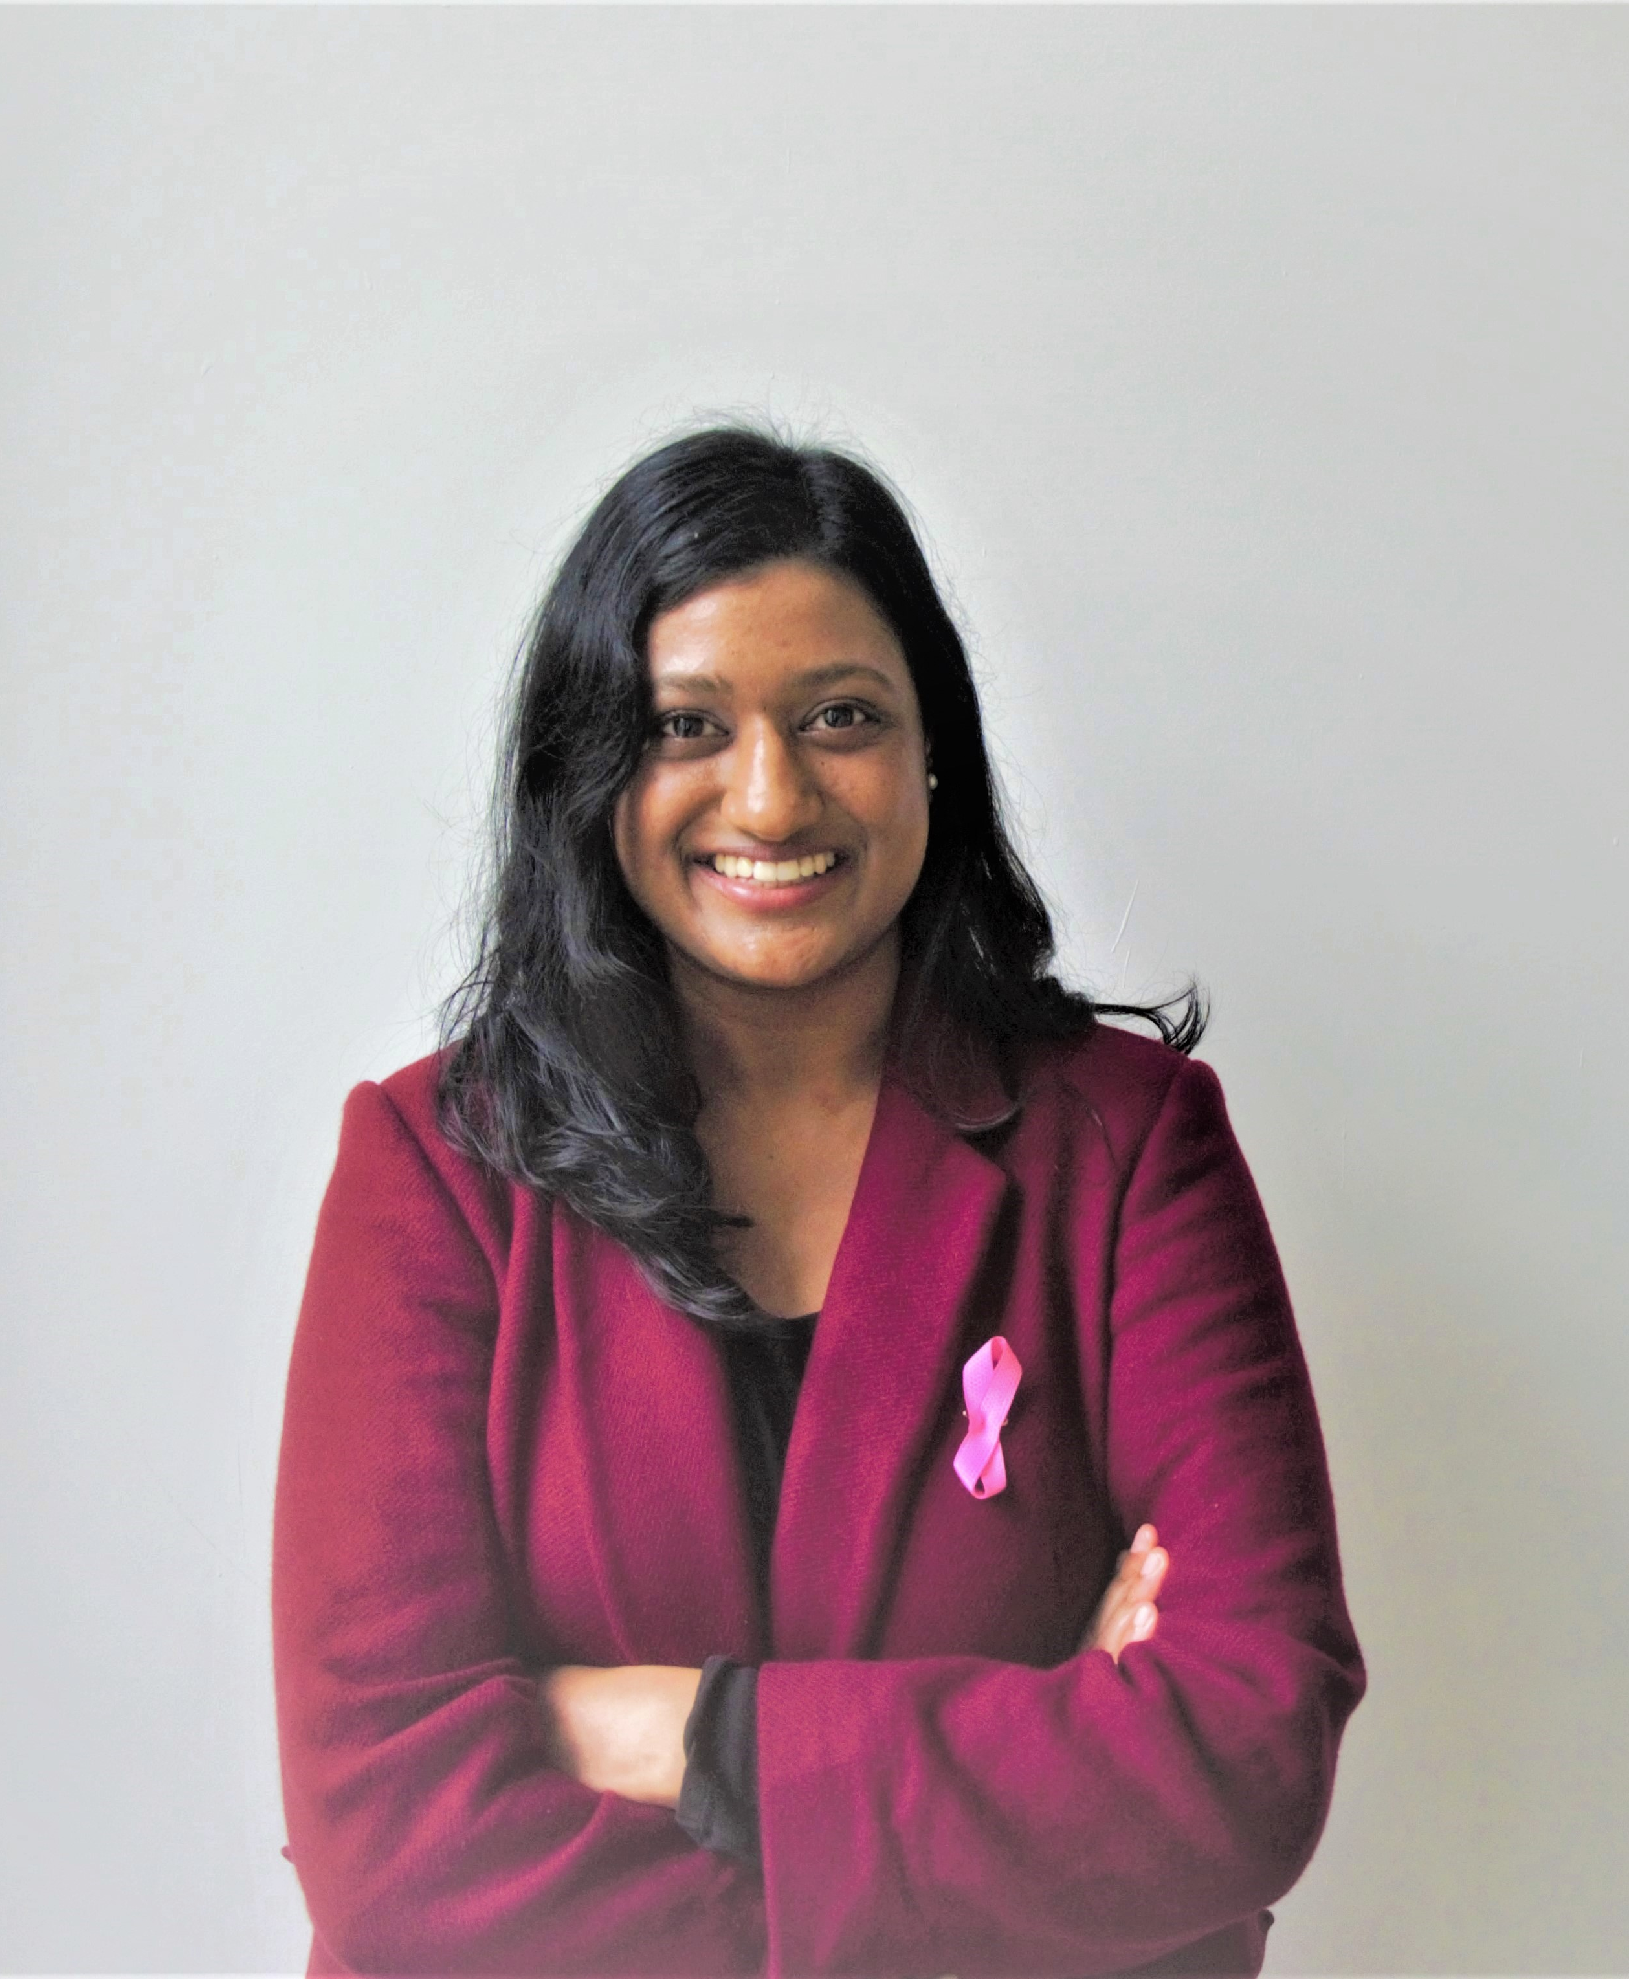

Ervaringsdeskundigen aan het woord
Santoecha Rangai
Zorggebruiker
Filberto Lado
Zorgmedewerker / leidinggevende in de zorg

Slide 5


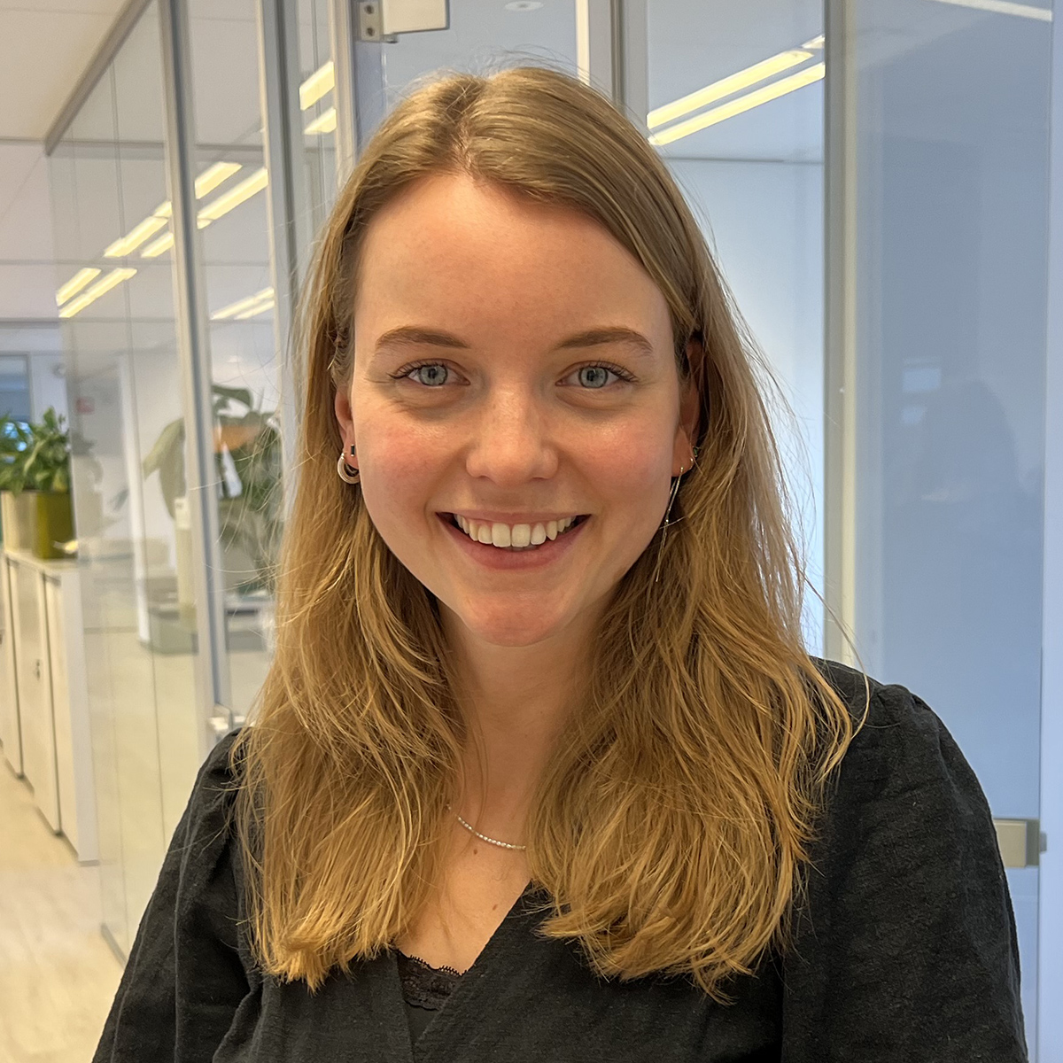
Discriminatie bij zorggebruikers
Onderzoek Pharos
Judith Venderbos
Onderzoeker/ projectleider
Pharos

Slide 6
Discriminatie leidt tot gezondheidsverschillen
Hoe zit dat?

Slide 7
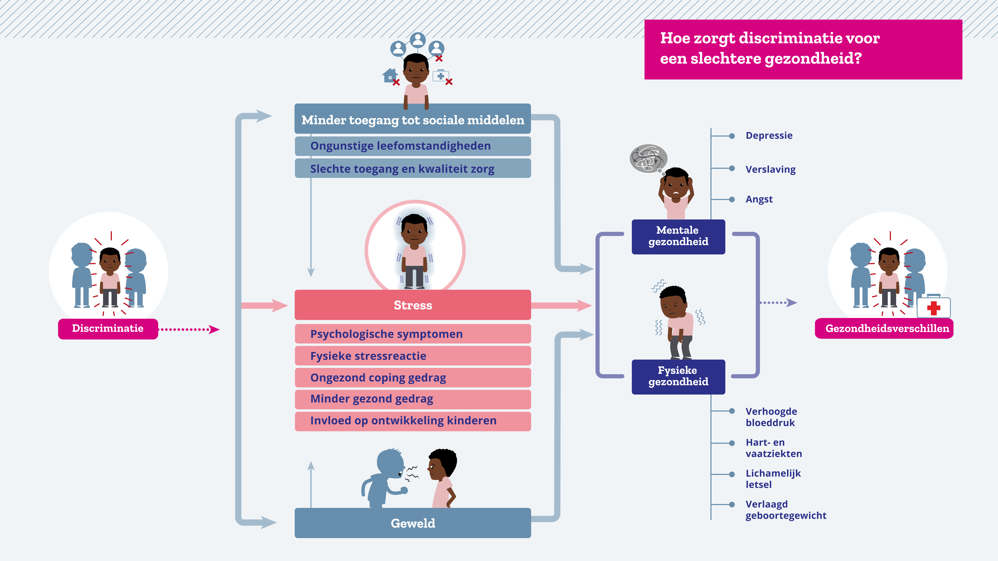

Slide 9
Etniciteit
Leeftijd
Erkenning: impliciet en expliciet
Extra kwetsbaar
Afhankelijkheidsrelatie
De witte norm in de zorg
Opeenstapeling
Gezondheid
Geslacht
Verblijfstatus
Bezit
Cultuur
Huidskleur
Klasse
Nationaliteit
Religie
Noord-Zuid en Oost West
Maatschappelijke Ontwikkeling
“Het is een combinatie van factoren. Ik zie er jong uit, mensen weten dat ik een beperking heb, ik ben een vrouw van kleur’’

Slide 10

Zorg mijden
Eigenaarschap
Helden in de zorg

Slide 11
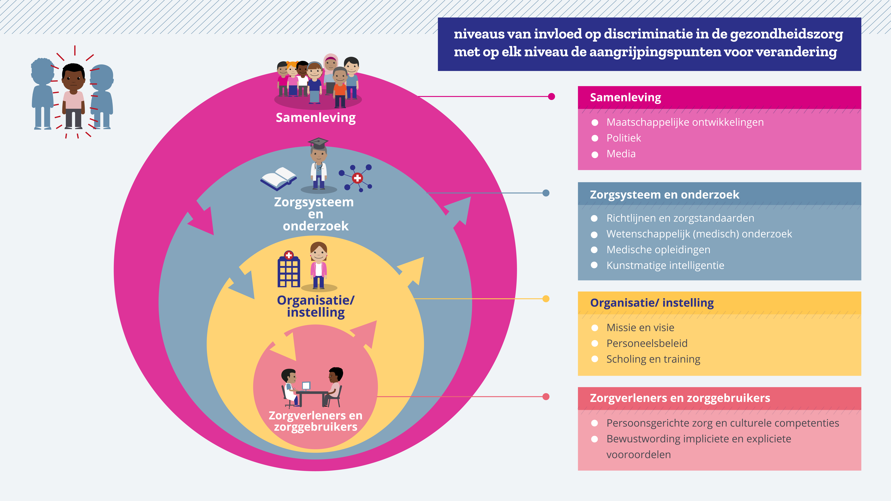

Slide 12
Oplossingsrichtingen niveau zorgsysteem en onderzoek
Toets richtlijnen en standaarden op kennis over etnische diversiteit en de impact ervan op uitkomsten van zorg
Inclusief wetenschappelijk onderzoek: onderzoekspopulatie vormt een afspiegeling van de samenleving.
Algoritmen in de zorg toetsen op ‘gelijke kansen voor iedereen’
In opleidingen meer aandacht voor etnische diversiteit en het risico van discriminatie in de zorg

Slide 13
Oplossingsrichtingen niveau organisatie
Duidelijke visie en missie op het belang van (culturele) diversiteit in de organisatie en het voorkomen van discriminatie in de zorg.
Divers personeelsbestand op verschillende niveaus van de organisatie; inclusief leiderschap en cliëntenraden
Faciliteren van scholing en training in bewustwording van impliciete vooroordelen en de gevolgen van discriminatie.
Monitoring van patiënttevredenheid en ervaringen met discriminatie. Oprichten van toegankelijk en anoniem meldpunt.

Slide 14
Oplossingsrichtingen niveau zorgverlener
Bewustwording van impliciete bias zorgprofessionals en zorgen dat je elkaar er op aanspreekt
Werk persoonsgericht met aandacht voor diversiteit en culturele factoren
Werk vanuit succesverhalen en voorkom gevoel van weerstand
Faciliteren van contact met lotgenoten en psychologische ondersteuning voor de psychische gevolgen van discriminatie

Slide 15

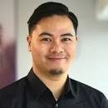
Discriminatie bij zorgverleners
Onderzoek KIS
Joey Poerwoatmodjo
Onderzoeker
Kennisplatform Inclusief
Samenleven (KIS) & Movisie

Slide 16
Programma
Het belang van dit onderzoek
Opgehaalde ervaringen
Aanbevelingen

Slide 17
Het belang van dit onderzoek
Zichtbare trends
  Bijna geen (Nederlands) onderzoek
  Van volgzaam naar veeleisend
  Assertiviteit of agressie?
  Meer thuiszorg

Slide 18
Het belang van dit onderzoek
Zichtbare trends
  Bijna geen (Nederlands) onderzoek
  Van volgzaam naar veeleisend
  Assertiviteit of agressie?
  Meer thuiszorg
Gevolgen
  Minder betrokkenheid bij werkgever
  Harder werken, stoppen, ander werk zoeken
  Meer stress, emotionele instabiliteit en kans op depressie

Slide 19
Opgehaalde ervaringen
Directe discriminatie
Anders zijn
Onderscheid niet uitgesproken
Indirecte discriminatie
Collega’s onderling

Slide 20
Opgehaalde ervaringen
Verschillende manieren van reageren:
Steun vinden bij collega’s
Op een professionele manier reageren
Reageren met humor
Niet reageren
Zorg verlenen door collega
Je extra bewijzen

Slide 21
Aanbevelingen
Meer in gesprek over discriminatie
Meer trainingen
Meer richtlijnen en protocollen
Meer diversiteit in het personeelsbestand
Verhogen van de meldingsbereidheid
Vervolgonderzoek

Slide 22
Aanbevelingen
Meer in gesprek over discriminatie
Meer trainingen
Meer richtlijnen en protocollen
Meer diversiteit in het personeelsbestand
Verhogen van de meldingsbereidheid
Vervolgonderzoek

Slide 23
Aanbevelingen
Meer in gesprek over discriminatie
Inleving en empathie
Zorggebruiker luistert naar verhaal van zorgmedewerker over discriminatie
→ zorggebruiker leeft zich in (mogelijk ontstaat er empathie)
→ zowel door inleving als door empathie, minder negatieve vooroordelen en stereotypen

Slide 24
Aanbevelingen
Meer in gesprek over discriminatie
Inleving en empathie
Zorggebruiker luistert naar verhaal van zorgmedewerker over discriminatie
→ zorggebruiker leeft zich in (mogelijk ontstaat er empathie)
→ zowel door inleving als door empathie, minder negatieve vooroordelen en stereotypen
Let op
Werkt het best met zorggebruikers die een langdurige zorgrelatie hebben;
Zowel zorggebruiker als zorgmedewerkers voelen zich onderdeel van ‘dezelfde groep’;
Zorggebruiker is bereid te luisteren.

Slide 25
Aanbevelingen
Meer in gesprek over discriminatie
Meer trainingen
Meer richtlijnen en protocollen
Meer diversiteit in het personeelsbestand
Verhogen van de meldingsbereidheid
Vervolgonderzoek

Slide 26
Aanbevelingen
Vervolgonderzoek
Nodig op vijf niveaus
Zorggebruikers onderling;
Vanuit zorggebruikers naar zorgmedewerkers;
Vanuit zorgmedewerkers naar zorggebruikers;
Zorgmedewerkers onderling;
Op institutioneel niveau.

Slide 27
Dank voor jullie aandacht
Zijn er nog vragen? j.poerwoatmodjo@movisie.nl

Slide 28

Ervaringsdeskundigen en onderzoekers aan het woord
Ervaringsdeskundigen en onderzoekers
Oplossingen op een rij
Vragen uit de chat

Slide 29
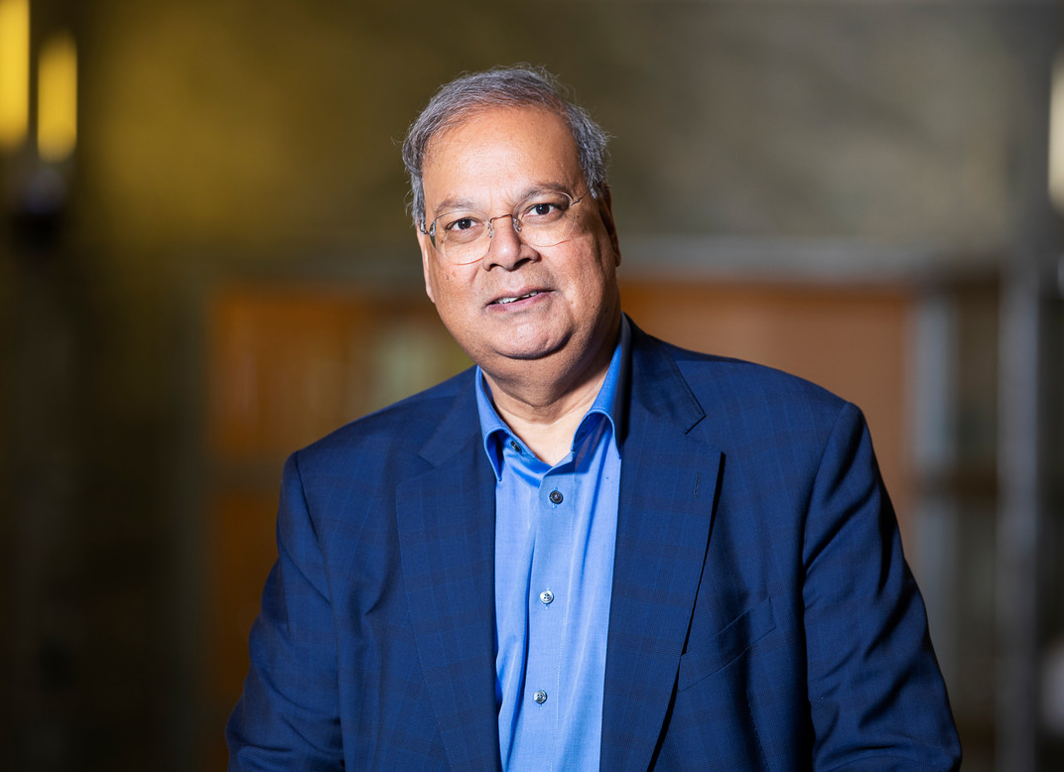
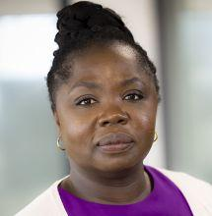
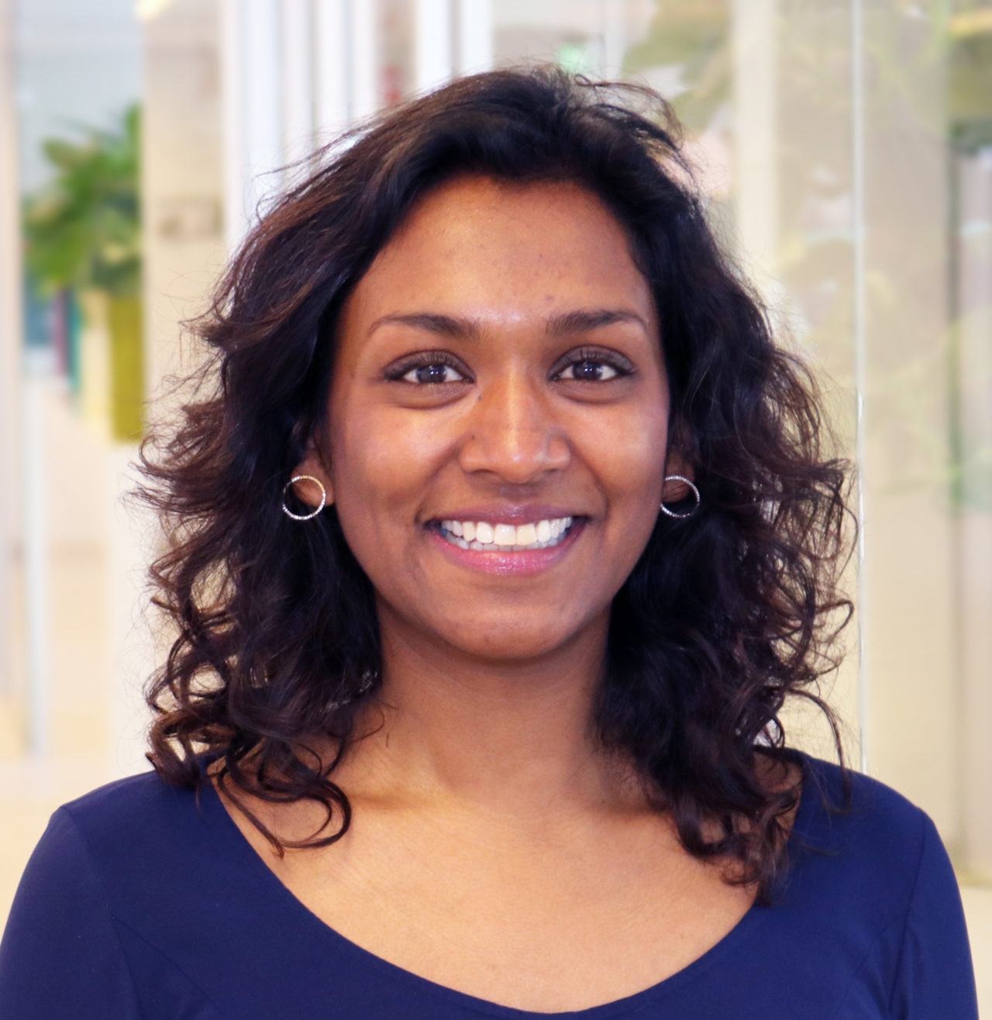
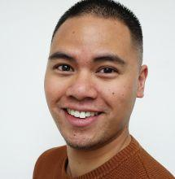
Contactgegevens
Nationale Coördinator tegen Discriminatie en Racisme
Kennisplatform Inclusief Samenleven (KIS)
PHAROS
Judith Venderbos
Onderzoeker en projectleider discriminatie en sociale uitsluiting
j.venderbos@pharos.nl
Amma Asante
Senior onderzoeker
a.asante@kis.nl
Roshnie Kolste
Senior projectleider en onderzoeker discriminatie en sociale uitsluiting
r.kolste@pharos.nl
Rabin Baldewsingh
Nationaal Coördinator
tegen Discriminatie en Racisme
Joey Poerwoatmodjo
Onderzoeker
j.poerwoatmodjo@movisie.nl
Postbus@bureauncdr.nl

Slide 30
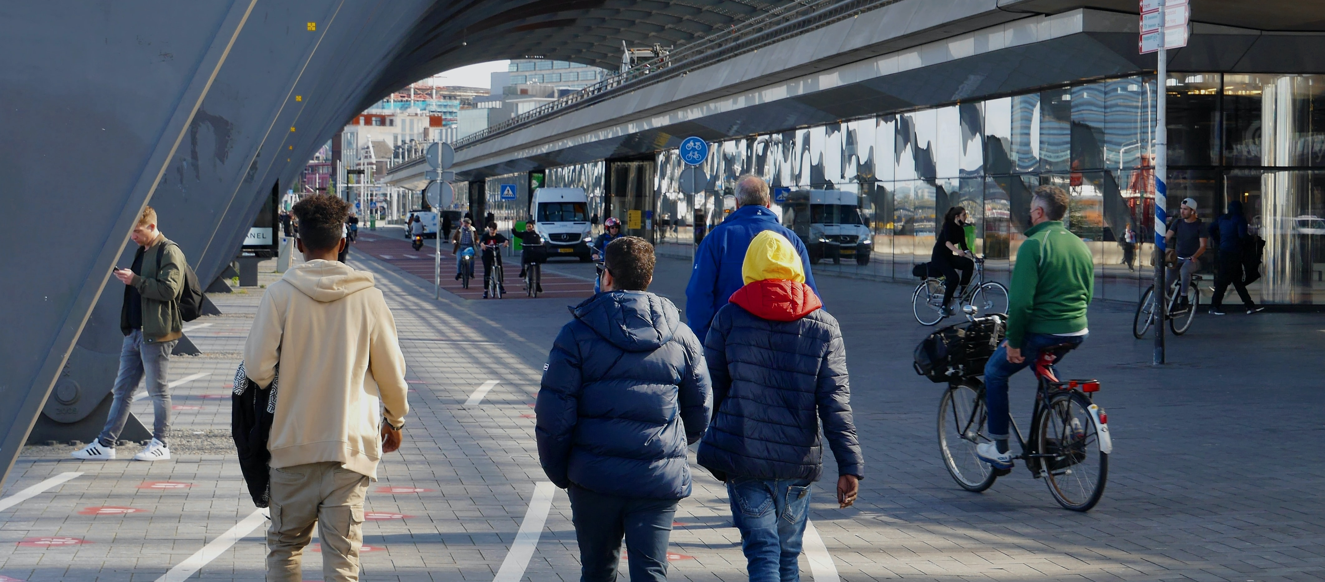
Vragen?
Bedankt voor je deelname!
Pharos, Expertisecentrum Gezondheidsverschillen
Website: pharos.nl
Twitter: @Pharoskennis
Youtube: Pharos | Expertisecentrum Gezondheidsverschillen
Kennisplatform Inclusieve Samenleving
Website: kis.nl
Twitter: @platformkis
Youtube: Redactie KIS
Bureau NCDR
Website: bureauncdr.nl
Twitter: @bureau_ncdr

